Slide 1
로그인/아이디찾기/비밀번호찾기

Slide 2
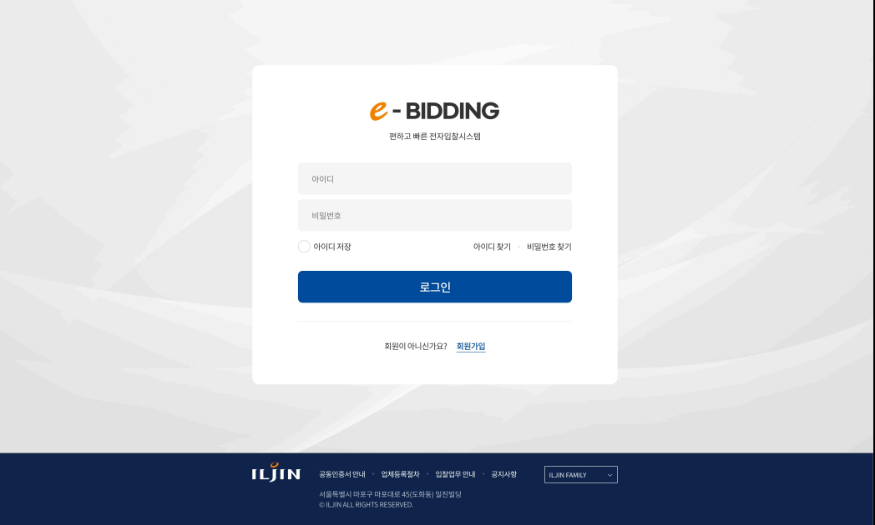
랜딩페이지
로그인
회원 로그인
강용준
1
NO. | Description
1. | 로그인 - 이이디, 비밀번호 필수 => 레이어 팝업 확인 - 그룹사 사용자 SSO 로그인 - 협력사 사용자는 DB 사용 로그인
2 | 아이디가 존재하지 않거나, 비밀번호가 다를 경우 - “아이디 또는 비밀번호를 확인해 주십시오＂
3 | 로그인 확인 프로세스 - 실서버에만 적용 - 2024-12-31 까지만 적용 - 협력사 사용자만 해당(계열사 사용자는 [로그인ID]+”!@#” 으로 비밀번호 일괄적용)
3
로그인 확인 프로세스
신규 시스템
구 시스템
로그인 클릭
신규 DB 협력사 User PW null 여부
null 일 경우
구 DB 협력사
ID/PW 확인
로그인 프로세스
1
OK 여부
아이디를 입력해 주십시오
비밀번호를 입력해 주십시오
Y
N
닫 기
닫 기
비밀번호 변경 레이어 호출
신규 전자입찰 비밀번호 변경
2
아이디 또는 비밀번호를
확인해 주세요
신규 전자입찰 시스템에서는 아래 비밀번호 정책에 따른 새로운 비밀번호를 입력해야 합니다.
아이디 또는 비밀번호를 확인해 주십시오
비밀번호 Update
닫 기
로그인 처리
비밀번호 | 대/소문자, 숫자, 특수문자 2 이상 조합(길이 8~16자리)
비밀번호 확인 | 비밀번호와 동일해야 합니다.
취소
저장

Slide 3
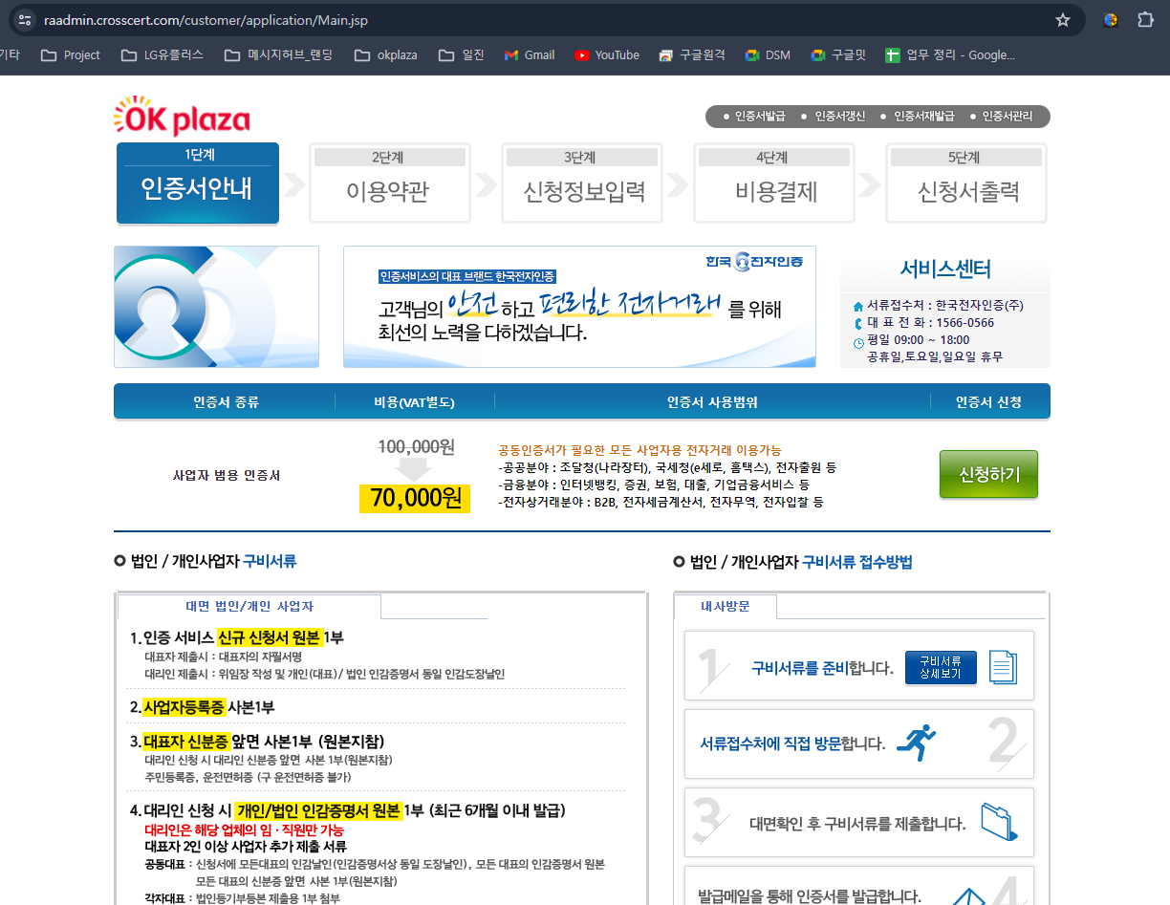

랜딩페이지
공동인증서 안내
공동인증서 안내를 클릭 시 새 탭으로 공동인증서 안내 페이지
강용준
1
NO. | Description
1. | 공동인증서 안내 - [공동인증서 안내] 클릭 시 새 탭으로 인증서 안내 사이트 호출 - 공동인증서 제공업체에서 제공
1

Slide 4

랜딩페이지
업무등록절차
업무등록절차를 클릭 시 레이어 팝업으로 업무등록절차 설명
강용준
1
NO. | Description
1 | 업체등록절차 - 레이어 팝업으로 호출
업체등록 절차
업체 등록신청 후 서류심사로 인해 최대 3일 소요할 수 있습니다.
서류심사 결과는 작성된 담당자 이메일로 전달됩니다.
절차 | 주요내용
 | 로그인 페이지에서 [회원가입] 버튼을 이용, 약관동의 및 회원가입을 신청합니다..
 | 계열사 업체관리 담당자는 신청 정보를 확인합니다. 업체 규모, 납품실적, 품질인증, 신용평가자료 등 서류 검토 필요시 실사 병행합니다.
 | 심사 후 요구조건에 적합한 업체 등록을 확정합니다. 등록된 이메일로 심사결과를 통보합니다.
 | 연간 거래실적을 바탕으로 업체를 평가합니다. 계열사 간 협력업체 등록 시 평가자료로 반영됩니다.
업체등록신청
업체심사(서류,실사)
업체등록
업체평가(사후관리)
1
닫 기

Slide 5

랜딩페이지
업무안내
업무안내를 클릭 시 레이어 팝업으로 입찰업무 설명
강용준
1
NO. | Description
1. | 입찰업무 안내 - 레이어 팝업 확인
업무(입찰)안내
그룹사(당사)에서 전자입찰을 공고/개찰/낙찰 처리 합니다.
협력업체는 공고된 입찰을 확인하고 개찰 및 입찰 결과를 확인할 수 있습니다.
입찰 진행중 그룹사 개찰담당자는 입찰을 유찰할 수 있습니다.(입찰에 참여한 업체에게 메일 발송)
절차 |  | 주요내용
그룹사 | 협력업체
 |  | 입찰 당당자는 입찰 계획을 등록합니다. 입찰 공고자는 입찰 계획을 확인하고 입찰을 공고합니다. 공고 시 지정업체 담당자에게 메일 발송됩니다.
 |  | 공고된 입찰을 조회합니다. 지명입찰 일 경우 담당자는 메일을 통해 확인할 수 있습니다.
 |  | 입찰 세부내역을 확인하고 견적서를 제출합니다. 투찰(견적서 제출) 시 공동인증서를 통해 인증을 합니다..
 |  | 입찰의 제출마감일시가 지나면 개찰자는 업체의 투찰 내역을 확인할 수 있습니다. 개찰 시 공동인증서 암호를 입력해야 합니다. 진행 중인 입찰에 대해서 공고자는 입찰을 유찰 할 수 있습니다.
 |  | 개찰자는 낙찰업체를 선정할 수 있습니다.(선정된 업체에게는 낙찰 메일 발송) 개찰자는 개찰 된 입찰에 유찰 또는 재입찰 할 수 있습니다.
 |  | 낙찰된 내역을 확인할 수 있습니다.
입찰 계획/공고
입찰공고 조회
유찰
투찰
1
개찰
낙찰(업체선정)
입찰결과 조회
닫 기

Slide 6
랜딩페이지
아이디 찾기
회원정보를 조회하여 아이디를 메일로 보냄
강용준
2
NO. | Description
1. | 아이디 찾기 (협력사만 해당) - 필수 정보를 입력하고 [아이디 이메일 발송]를 누르면 이메일, 문자로 발송됨 - 체크 로직 레이어 팝업 참조
2 | 이메일 - 문구 참조
3 | 문자 - 문구 참조
1
아이디 찾기
[일진그룹 e-bidding] 로그인 아이디
아래 사업자등록번호, 찾고자 하는 로그인 사용자명 그리고 등록된 이메일을 정확히 입력하셔야 문자와 이메일로 아이디를 발송합니다.
[아이디 찾기는 전자입찰 협력사 사용자만 해당 됩니다. 계열사 사용자는 시스템 관리자에게 문의해 주십시오
2
안녕하십니까
일진그룹 전자입찰 e-bidding 입니다.
고객님께서 찾으시는 e-bidding 시스템 로그인 아이디는
ebidding
입니다.
감사합니다.
사업자등록번호 * |  | - |  | -
로그인 사용자명 *
등록된 이메일 * | ex) sample@iljin.co.kr
닫 기
아이디 이메일 발송
아이디를 찾기 위해서는 필수 정보[*]를 입력해야 합니다.
3
입력하신 이메일로 e-bidding 시스템에 접속하실 아이디를 전송합니다.
메일로 아이디를 전송하시겠습니까?
[일진그룹 전자입찰시스템] 찾고자 하는 아이디는 ebidding 입니다.
닫 기
입력한 정보가 등록된 정보와 상이합니다.
다시 입력해 주십시오
취소
전송
닫 기

Slide 7
랜딩페이지
비밀번호 찾기
회원정보를 조회하여 비밀번호를 초기화하여 메일로 보냄
강용준
3
NO. | Description
1. | 비밀번호 찾기 (협력사만 해당) - 필수 정보를 입력하고 [비밀번호 이메일 발송]를 누르면 이메일로 발송됨 - 체크 로직 레이어 팝업 참조
2 | 이메일 - 문구 참조
3 | 초기화 작업 - 암호변경일시를 NULL로 업데이트 (로그인 후 암호 변경 레이어 팝업을 띄우기 위해)
4 | 문자 - 문구 참조
1
비밀번호 찾기
[일진그룹 e-bidding] 로그인 암호
아래 사업자등록번호, 찾고자 하는 로그인 사용자명, 로그인 아이디 그리고 등록된 이메일을 정확인 입력하셔야 문자와 이메일로 비밀번호를 발송합니다.
비밀번호는 초기화되어 발송 하므로 로그인 후 암호를 변경하시고 사용하십시오
[비밀번호 찾기]는 전자입찰 협력사 사용자만 해당 됩니다. 계열사 사용자는 시스템 관리자에게 문의해 주십시오
2
안녕하십니까
일진그룹 전자입찰 e-bidding 입니다.
e-bidding 시스템에 로그인 하기 위해 초기화된 비밀번호는
kdu1239d
입니다.
감사합니다.
사업자등록번호 * |  | - |  | -
로그인 사용자명 *
로그인 아이디 *
등록된 이메일 * | ex) sample@iljin.co.kr
닫 기
비밀번호 이메일 발송
비밀번호를 찾기 위해서는 필수 정보[*]를 입력해야 합니다.
4
[일진그룹 전자입찰시스템] 초기화 된 비밀번호는 kdu1239d 입니다.
닫 기
입력하신 이메일로 e-bidding 시스템에 접속하실 비밀번호를 전송합니다. 비밀번호는 초기화 되어 새로 생성됩니다.
이메일로 비밀번호를 전송하시겠습니까?
입력한 정보가 등록된 정보와 상이합니다.
다시 입력해 주십시오
취소
전송
닫 기

Slide 8
회원가입

Slide 9
회원가입
약관
회원가입 전 약관 동의 페이지
강용준
1
NO. | Description
1. | 약관 - 회원가입 버튼을 누르면 약관동의 화면 Display
2 | 동의하기 - 약관 레이어 스크롤을 이동하여 동의하기를 체크하면 아래 [동의하고 계속하기] 버튼이 Enabled 됨
1
회원가입 > 약관
회원가입 하시기 전에 회원 약관을 잘 읽어 보시기 바랍니다.
회원 약관을 읽어보신 후 동의하셔야 회원 가입을 하실 수 있습니다.
제 1장 (총칙)
제1조 (목적)
제2조 (정의)
이 약관은 일진전기㈜,일진머티리얼즈㈜, 일진다이아몬드㈜, 일진제강㈜, 일진유니스코㈜, 일진건설㈜, 일진디스플레이㈜, 일진하이솔루스, 일진LED, 일진씨앤에스, 일진파트너스, 일진디앤코, 트랜스넷 (이하 "회사"라 함)가 운영하는 전자입찰시스템(이하 "시스템"이라 함) 이용에 관한 제반 사항을 규정함을 목적으로 합니다.
"시스템"이란 회사가 컴퓨터등 정보통신설비를 이용하여 상품과 용역거래 및 문서교환등 관련 부가서비스를 제공하기 위하여 구축한 인터넷 입찰시스템을 말합니다.
"이용자"란 이 시스템에서 정한 절차에 따라 상품과 용역거래 또는 문서교환 및 정보교류하는 회사를 말합니다.
아이디(ID) : 시스템을 이용하기 위하여 이용자가 선정하고 회사가 승인한 문자와 숫자의 조합을 말합니다.
비밀번호(PW) : 이용자의 비밀보호를 위하여 자신이 설정한 문자와 숫자의 조합을 말합니다.
"공인인증기관" 이란 본 시스템에서 사용되는 인증업무를 취급하는 기관으로 전자서명법 제 4 조의 규정에 의한 공인인증기관을 의미합니다.
…
…
가.
나.
다.
라.
마.
동의하기
동의하기
동의하고 계속하기
동의하고 계속하기

Slide 10
약관 내용
제 1장 (총칙)
제1조 (목적)
이 약관은 일진전기㈜,일진머티리얼즈㈜, 일진다이아몬드㈜, 일진제강㈜, 일진유니스코㈜, 일진건설㈜, 일진디스플레이㈜, 일진하이솔루스, 일진LED, 일진씨앤에스, 일진파트너스, 일진디앤코, 트랜스넷 (이하 "회사"라 함)가 운영하는 전자입찰시스템(이하 "시스템"이라 함) 이용에 관한 제반사항을 규정함을 목적으로 합니다.
제2조 (정의)
가. "시스템"이란 회사가 컴퓨터등 정보통신설비를 이용하여 상품과 용역거래 및 문서교환등 관련 부가서비스를 제공하기 위하여 구축한 인터넷 입찰시스템을 말합니다. 나. "이용자"란 이 시스템에서 정한 절차에 따라 상품과 용역거래 또는 문서교환 및 정보교류하는 회사를 말합니다. 다. 아이디(ID) : 시스템을 이용하기 위하여 이용자가 선정하고 회사가 승인한 문자와 숫자의 조합을 말합니다. 라. 비밀번호(PW) : 이용자의 비밀보호를 위하여 자신이 설정한 문자와 숫자의 조합을 말합니다. 마. "공인인증기관" 이란 본 시스템에서 사용되는 인증업무를 취급하는 기관으로 전자서명법 제 4 조의 규정에 의한 공인인증기관을 의미합니다. 바. "전자인증" 이란 이용자가 시스템을 이용하기 위하여 회사가 인증기관을 통하여 전자서명 검증키를 부여하는 과정을 말합니다.
제3조 (약관의 효력 및 변경)
가. 본 약관은 시스템 이용자에게 시스템화면에 공지하고 이용자가 동의함으로써 효력이 발생합니다. 나. 회사는 필요한 경우 약관의 규제에 관한 법률, 전자거래 기본법, 전자서명법, 정보통신망 이용 촉진등에 관한 법률, 소비자보호법등 관련법에 저촉되지 않는 범위에서 이 약관을 개정할 수 있으며, 변경 시에는 변경내용과 변경 후의 약관을 본 시스템에 공지하고, 변경된 약관은 전항과 같이 효력이 발생합니다. 다. 이용자는 변경된 약관에 동의하지 아니하는 경우 탈퇴요청을 할 수 있습니다.
제4조 (약관외 준칙 및 관계법령과의 관계)
본 약관에 명시되지 않은 사항과 이 약관의 해석에 관하여는 정부가 제정한 전자거래 소비자 보호 지침 및 관계법령 또는 상관례에 의합니다.
제5조 (적용범위)
이 약관은 본 시스템을 이용한 회사와 이용자간의 모든 거래와 문서교환 등 시스템을 이용한 일체의 사항에 적용됩니다.
제6조 (전자문서의 효력 및 서명)
가. 본 약관에 따라 시스템 상에서 교환되는 모든 전자문서는 법률적으로 유효한 문서임을 회사와 이용자는 상호 인정합니다. 나. 전자문서의 서명은 공인인증기관으로 부터 발급받은 것으로서, 개찰일시까지 유효한 공인인증서를 사용합니다.
제7조 (서비스의 변경 및 중단)
가. 불가피한 사정이 발생하거나, 필요한 경우 이용자들에게 제공하는 서비스의 내용은 변경될 수 있습니다. 나. 시스템은 정보통신설비의 보수, 점검, 교체, 고장, 통신두절, 천재지변 기타 부득이한 사유가 발생한 경우 서비스제공을 일시적으로 중단할 수 있습니다. 이 경우, 이용자들에게 서비스의 중단사실과 중단사유를 공지합니다. 다. 회사는 가.나.항의 사유로 서비스의 제공이 변경되거나 일시적인 중단으로 인하여 이용자 또는 제3자가 입은 손해에 대하여 배상할 의무를 부담하지 않습니다.
제 2장 (입찰 방법 및 낙찰자 선정기준)
제8조 (입찰방법)
가. 본 시스템 상에서 이루어지는 견적서 및 기타 첨부화일 등 제반 전자문서는 회사에 접수된 시간부터 유효하며, 입찰 참가 대상사는 입찰 개시시간 이후부터 입찰 마감시간 전까지 투찰 할 수 있습니다. 입찰과 관련하여 입찰참가사에게 투찰 내역이 비공개 되고, 마감시간 이후 회사는 낙찰조건에 가장 적합한 조건으로 입찰한 이용자를 낙찰자로 결정합니다. 단, 낙찰사가 없을 때는 경쟁력이 없는 투찰사들을 제외하고 재입찰을 진행할 수 있습니다. 나. 다음 각 호에 해당하는 경우에는 이용자의 전자서명에도 불구하고 입찰이 성립되지 아니합니다. - 전자문서의 내용에 허위, 기재누락, 오류 등이 발생한 경우 - 시스템 기술상 또는 불가항력적 사유로 회사가 이용자의 서명을 확인할 수 없는 경우 - 이용자의 전자서명에 대한 회사의 최종 인증이 없는 경우 다. 회사가 통제할 수 없는 시스템의 장애로 입찰집행이 불가능하다고 판단될 경우 회사는 관련 입찰을 취소하거나 연기하는 등 필요한 조치를 취할 수 있습니다. 시스템 장애는 시스템의 다운, 시스템에 연결된 모든 네트워크의 장애 등으로 본 시스템에 접속이 불가능하거나 입찰서를 송수신 할 수 없는 경우 등을 말합니다.
제9조 (시스템의 부가서비스)
입찰공고부터 낙찰자 선정까지 이루어지는 업무의 효율화를 위하여 회사는 이용자가 등록한 이메일 주소로 이메일을 발송할 수 있으며, 또한 등록된 이용자의 휴대전화번호로 SMS 발송을 할 수 있습니다. 단, 업무와 무관한 이메일 및 SMS 발송은 제외됩니다.
제10조 (낙찰)
가. 매입의 경우, 유효한 입찰중 회사가 정한 예정가격이하이면서 최저가격을 투찰한 입찰자를 낙찰자로 선정함을 원칙으로 하나, 경우에 따라 내부적격심사 규정을 적용하여 선정할 수 있습니다.
나. 매출(매각)의 경우, 유효한 입찰 중 회사가 정한 예정가격 이상이면서 최고가격을 투찰한 입찰자를 낙찰자로 선정함을 원칙으로 하나, 경우에 따라 내부적격심사 규정을 적용하여 선정할 수 있습니다. 다. 이용자가 낙찰자로 최종 선정된 이후라도 도저히 낙찰예정자와 계약 체결을 할 수 없는 정당한 사유가 존재하는 경우 회사는 낙찰을 취소할 수 있습니다.
제11조 (이용자 등록신청)
가. 입찰 참여를 희망하는 이용자는 시스템에 정해진 절차에 따라 등록을 신청하여야 합니다. 나. 회사는 이용자가 다음 사항에 해당할 경우 이용자등록을 거부할 수 있습니다.
1. 다른 회사나 다른 사람의 명의를 사용하여 등록신청 하였을 경우. 2. 등록내용에 허위, 기재누락 또는 오기가 있는 경우. 3. 이용자로 등록하는 것이 업무성격상 적절하지 못하다고 판단되거나, 기술상 현저한 지장이 있다고 판단 되는 경우.
다. 회사는 등록신청결과를 전자우편 또는 기타방법을 통하여 통지합니다. 라. 이용자는 등록사항에 변경이 있는 경우, 즉시 변경 내용을 수정하여야 하고, 수정한 변경사항에 대하여는 전자우편 기타 방법으로 회사에 알려야 합니다. 이용자가 등록정보 등의 변경사항을 수정하지 않거나, 회사에 알리지 아니하여 발생한 손해에 대한 책임은 이용자에게 있으며, 회사는 이에 대하여 책임을 지지 않습니다.
제12조 (이용자 자격상실)
회사는 이용자가 다음 각 호의 사유에 해당하는 경우 입찰 참여 자격을 취소할 수 있습니다.
1. 등록신청서의 기재내용이 허위인 경우.
2. 시스템을 통해 이용자 스스로 결정한 의사결정에 대하여 정당한 사유없이 책임지지 아니한 경우. 3. 시스템의 서비스 운영을 방해한 경우. 4. 시스템을 이용하여 법령에 반하는 행위를 하는 경우. 5. 시스템을 통하여 획득한 정보를 이용자의 입찰 참가외의 목적으로 이용하거나 회사의 사전 승인 없이 제 3 자에게 유출하는 경우. 6. 회사와의 기존 계약 이행 실적이 불량하여 부정당 업체로 판정될 경우 7. 기타 회사가 정한 평가기준에 미달된 경우.
제13조 (이용자탈퇴)
이용자는 탈퇴를 요청할 수 있으며, 회사는 이용자 본인임을 확인한 후, 내부절차에 따라 탈퇴를 처리합니다. 이용자가 회사에 탈퇴를 요청하는 경우 이용자는 전자메일 또는 서면을 통하여 User ID, 패스워드, 성명, 이메일, 해지사유 등을 회사에 알려야 하며 등록된 정보와 일치하여야 합니다. 다만 이용자 탈퇴는 이미 성립된 거래에 대해서는 영향이 없습니다.
제14조 (이용자에 대한 통지)
가. 회사는 이용자에게 통지할 사항이 있는 경우, 이용자가 제출한 전자우편 주소로 통지할 수 있습니다. 나. 이용자가 제출한 전자우편 주소등이 잘못되어 발생한 손해에 대해서 회사는 책임을 지지 않습니다. 다. 불특정 다수 이용자에 대한 통지의 경우, 회사는 서비스 화면의 공지사항에 7일 이상 게시함으로써 개별통지에 갈음할 수 있습니다.
제 3장 책임과 의무
제15조 (이용자 및 등록신청자 정보의 보호)
가. 회사는 이용자의 정보수집시 시스템 운영에 필요한 최소한의 정보를 수집합니다. 다음 사항을 필수사항으로 하며, 그 외 사항은 선택사항으로 합니다.
1. 회사명
2. 대표자명 3. 사업자등록번호 4. 법인번호 5. 자본금 6. 설립연도 7. 사업장 주소 8. 업체 유형 9. 전화번호 10. 팩스번호
나. 회사가 이용자의 개인식별이 가능한 이용자 정보를 수집하는 때에는 반드시 당해 이용자의 동의를 받습니다. 다. 제공된 이용자 정보는 당해 이용자의 동의없이 목적외의 이용 또는 제 3 자에게 제공할 수 없으며, 이에 대한 책임은 회사가 집니다. 단, 회사에 속한 일진그룹 계열사는 기타 업무를 위하여 이용자의 정보를 공유할 수 있습니다.
제16조 (회사의 책임과 의무)
가. 회사는 이용자에 대하여 계속적·안정적으로 서비스를 제공합니다. 나. 회사는 이용자로부터 제기되는 불만이 정당하다고 인정되는 경우에는 이를 지체없이 처리합니다. 다만, 즉시 처리가 곤란한 사정이 있는 경우 당해 이용자에게 그 사유를 통보합니다.
제17조(이용자의 책임과 의무)
가. 사용자ID와 비밀번호에 관한 모든 관리책임은 당해 이용자에게 있습니다. 나. 이용자는 사용자ID 및 비밀번호를 타인에게 양도하거나 사용 승낙 할 수 없습니다. 회사는 이용자에 의한 사용자의 ID 또는 비밀번호의 유출, 사용승낙으로 인한 어떠한 손실이나 손해에 대해서도 책임을 지지 않습니다. 다. 이용자는 사용자ID 또는 비밀번호를 도난당하거나 제 3 자가 무단사용하고 있음을 인지한 경우에는 즉시 회사 구매담당자에게 통보하여야 하고, 회사의 안내에 따라 사용자ID 및 비밀번호의 변경 등을 협의하여야 합니다. 이러한 도난 또는 무단사용에 따른 책임은 당해 이용자에게 있습니다. 라. 전자인증서 설치 자격을 부여받은 이용자는 시스템에서 게시된 안내에 따라 전자인증서를 설치하여야하며, 유효 기간은 인증일로부터 1년이고, 설치후 1년이 지나면 갱신하여야 합니다. 마. 본 약관 및 본 시스템 상에서 공지한 사용 요령 등을 숙지, 준수하여야 하며, 이를 위반함에 따라 발생하는 불이익에 대한 책임은 이용자에게 있습니다.
제18조 (저작권의 귀속 및 이용제한)
가. 회사가 제공하는 시스템에 관한 저작권 및 기타 지적재산권은 회사에 귀속됩니다 나. 이용자는 시스템을 이용함으로써 얻은 정보를 회사의 사전 승낙없이 복제, 송신, 출판, 배포, 방송, 기타 방법에 의하여 이용하거나 제3자에게 이용하게 하여서는 안됩니다.
제5장 면책조항
제19조(회사의 면책)
가. 회사는 천재지변, 폭동, 내란, 법령의 개폐 및 제정, 공권력에 의한 명령,처분,노동쟁의, 기간통신사업자의 전기통신 서비스의 중지,정전,번개,홍수,태풍,지진,공장의 사고, 기타 이에 준하는 불가항력으로 인하여 서비스를 제공할 수 없는 경우에는 책임을 지지 아니합니다. 나. 회사는 인터넷 이용자 또는 협력사의 귀책사유로 인한 서비스 이용장애에 대해서는 책임을 지지 않습니다. 다. 회사는 이용자간에 자발적으로 이루어진 정보 및 서비스 교류 등으로 인하여 발생한 손해에 대해서는 일체의 책임을 지지 않습니다.
제20조(관할법원)
본 약관과 관련하여 분쟁이 발생할 경우에는 쌍방이 합의하여 선정한 서울서부지방법원을 관할법원으로 합니다.
부칙(시행일)
이 약관은 2005년 12월 1일부터 시행합니다.

Slide 11


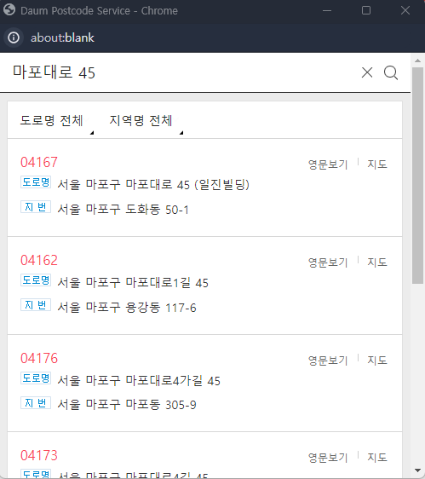
회원가입
회원가입
업체 회원가입 정보 입력
강용준
2
NO. | Description
1. | 회원가입 - 회원가입을 위해 회사정보와 관리자정보를 입력 받습니다.
2 | 품목 선택 레이어 팝업 - Default 전체 조회 - 검색 Input 품목명 또는 품목코드 Like 검색, 엔터 검색 - 10개 로우 페이징 처리 - 선택 시 부모 페이지 업체유형에 품목명이 들어가고 창이 닫침
3 | 주소 검색 - 다음 주소 검색 팝업 사용(일반 팝업) - 주소 클릭 시 우편번호와 기본주소 삽입
4 | 중복 확인 - Default 비활성화 - 아이디를 입력 또는 수정 시 중복 확인 활성화 - “입력한 아이디는 사용할 수 있습니다.” => 확인 창 후 [확인완료]로 바뀌고 비활성화 - “입력한 아이디는 사용할 수 없습니다..” => 확인 창 후 [중복확인] 활성화
5 | 컬럼 제한 - 사업자등록번호 : 3자리, 2자리, 5자리 순 자리 길이 제한하고 숫자만 입력 - 법인번호 : 6자리, 7자리 순 자리 길이 제한하고 숫자만 입력 - 자본금 : 숫자만 입력, 천단위 콤마 표현 - 설립년도 : 숫자만 입력, 4자리 제한 - 대표전화, 팩스, 휴대폰, 유선전화 : 전화번호 자동 포맷 - 이메일 : 이메일 형식 포맷 - 아이디 : 8자리 이내, 영문,숫자만 - 비밀번호 : 대/소문자, 숫자, 특수문자 중 2가지 이상의 조합하여 8~16자리 구성
6 | 회원가입 신청 - 필수 입력 컬럼 체크 - 체크 후 신청가입 컨펌 레이어 팝업 호출 - 회원가입 신청 후 로그인페이지로 이동
1
회원가입 > 회원가입
회원가입은 가입 신청 후 승인과정을 통해 정식으로 가입이 됩니다.(가입 승인은 최대 3일 소요됩니다)
가입 승인이 완료되면 관리자에게 이메일로 승인 되었음을 알려드립니다.
회원가입 * 부분은 필수 입력 정보 입니다.
회사 정보
5
가입희망 계열사 * | 계열사를 선택해 주세요 ˅
업체유형 1 * | 우측 검색 버튼을 클릭해 주세요
조회
업체유형 2 | 우측 검색 버튼을 클릭해 주세요
조회
회사명 *
대표자명 *
사업자등록번호 * |  | - |  | -
법인번호 * |  | -
자본금 * | ex) 10,000,000 | 원
설립년도 * | ex) 2021 | 년
첨부파일은 간단한 업체 소개 자료 등의 파일을 첨부해 주십시오.
1개 이상의 파일을 첨부하실 경우 Zip으로 압축하여 첨부해 주십시오
파일은 10M 이상을 초과할 수 없습니다.
대표전화 *
팩스
회사주소 * | 주소 조회 클릭
주소 조회
2
--------첨부파일 공통-------- 파일을 넣으면 가운데 파일명이 Display (X 클릭 시 제거)
 | 상세 주소 입력
폼목 선택
사업자등록증 * | 클릭 혹은 파일을 이곳에 드롭하세요 파일 최대 10MB (등록 파일 개수 최대 1개)
검색 창에 품목명 또는 품목코드를 입력하시고 엔터 또는 [품목조회]버튼을 클릭하시고 품목을 선택해 주십시오.
품목코드는 2017년부터 적용되는 한국표준산업분류 10차 개정 자료를 기준으로 합니다.
사업자등록증 * | 비트큐브_사업자등록증.jpg X
회사소개 및 기타 | 클릭 혹은 파일을 이곳에 드롭하세요 파일 최대 10MB(등록 파일 개수 최대 1개)
품목그룹 전체 ˅
품목명 또는 품목코드 입력 조회
관리자 정보
품목코드 | 품목명 | 선택
011 | 직물재배업 품목류
012 | 축산업 품목류
013 | 직물재배 및 축산 복합농업 품목류
이름 *
선택
비밀번호는 대/소문자, 숫자, 특수문자 중 2가지 이상을 조합하여 8~16자리로 구성해 주세요
이메일 * | ex) sample@iljin.co.kr
선택
4
선택
아이디 * | 영문, 숫자 입력(8자 이내) 후 중복확인
중복 확인
닫 기
비밀번호 * | 대/소문자, 숫자, 특수문자 2 이상 조합(길이 8~16자리)
확인완료
비밀번호 확인 * | 비밀번호와 동일해야 합니다.
닫 기
휴대폰 ☎ *
유선전화 ☎ *
3
입력하신 정보로 회원가입을 신청합니다.
신정 후 승인까지 최대 3일 소요됩니다.
회원가입을 신청하시겠습니까?
직급
부서
취소
신청
6
회원가입 신청
입력한 아이디를 사용할 수 없습니다.
회원가입을 신청하였습니다.
입력한 아이디를 사용할 수 있습니다.
닫 기
닫 기
로그인 페이지로 이동

Slide 12
회원가입
회원가입요청 메일
그룹사 관리자에게 회원가입승인 메일 송신
강용준
1
NO. | Description
[일진그룹 e-bidding] 신규업체 승인 요청
안녕하십니까
일진그룹 전자입찰 e-bidding 입니다.
[비트큐브] 신규업체 승인 요청이 왔습니다.
e-bidding 시스템에 로그인하고 업체정보의 업체승인 페이지에서 업체 정보를 확인하십시오
처리는 3일 이내 처리해야 합니다..
감사합니다.

